Slide 1
ПОШАГОВАЯ ИНСТРУКЦИЯ
«КАК ВКЛЮЧИТЬ МОЙ ДВОР В ПРОГРАММУ БЛАГОУСТРОЙСТВА»
#ЖКХменяется
#Городаменяются

Slide 2
1 ШАГ – ЧТО ПРОИСХОДИТ В МОЁМ ПОСЕЛЕНИИ?
НА САЙТЕ ПОСЕЛЕНИЯ ОТРАЖЕНЫ УСЛОВИЯ ПРОГРАММЫ БЛАГОУСТРОЙСТВА
Софинансирование – не менее 20%

Slide 3
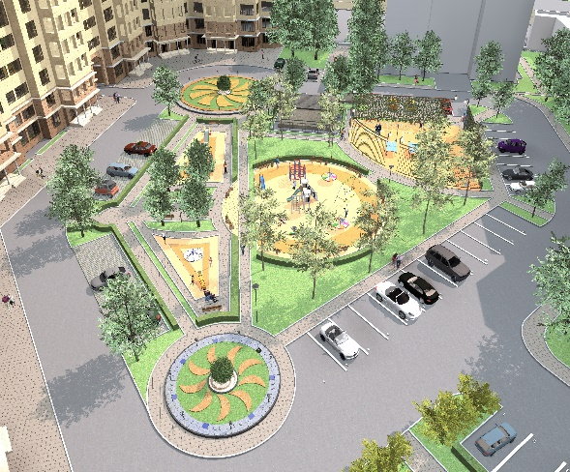
2 ШАГ – НОВАЯ ПЛАНИРОВКА ДВОРА

Slide 4
3 ШАГ – ПРОВОДИМ ОБЩЕЕ СОБРАНИЕ
Протоколы общего собрания собственников на каждую запланированную к реализации территорию, с решением собственников помещений в многоквартирном доме о благоустройстве дворовой территории с определением видов работ и о принятии созданного в результате благоустройства имущества в состав общего имущества многоквартирного дома, с отображением готовности собственников к софинансированию (на дополнительный перечень - не менее 20%).

Slide 5
3 ШАГ – ПРОВОДИМ ОБЩЕЕ СОБРАНИЕ

Slide 6
4 ШАГ – подаём заявку на благоустройство
Заявку необходимо направить в установленный срок – подробная информация на сайте поселения

Slide 7
5 ШАГ – СОГЛАСОВЫВАЕМ ДИЗАЙН-ПРОЕКТ
Дизайн-проект благоустройства дворовой территории должен быть согласован архитектурой, общественностью, организацией инвалидов
Дизайн-проекты дворов должны быть утверждены до 01 марта года, в котором реализуется благоустройство двора

Slide 8
6 ШАГ – ОБУСТРАИВАЕМ ДВОР
Согласованный дизайн-проект двора входит в аукционную документацию для определения организации для выполнения работ по благоустройству в соответствии с Федеральным законом от 05.04.2013 №44-ФЗ «О контрактной системе в сфере закупок товаров, услуг, услуг для обеспечения государственных и муниципальных нужд»
После окончания работ составляется акт сдачи-приемки выполненных работ, который подписывается комиссией с участием уполномоченного лица, определенного на основании решения общего собрания

Slide 9
7 ШАГ – БЕРЕЖЁМ СВОЙ ДВОР

Slide 10
ГОРОДСКАЯ СРЕДА
www.gorsreda86.ugraces.ru
#ЖКХменяется
#Городаменяются

